Slide 1

LIVRABLE 3
ANNÉE UNIVERSITAIRE 2026/2027
WORKLY
Modèles de prévision, automatisation et agents IA
Planification des ressources humaines et équipements, sous-processus 2.3.3
ÉQUIPE 15
ENCADRANT
EL WARDI Noha
BALI Rhita
BENYAACOUB Ibrahim
BELKHAYAT Najib

Slide 2
Plan de la présentation
PLAN
1
PARTIE 1
Modèles de prévision étudiés et modèle retenu
Diapositives 3 à 9
2
PARTIE 2
Courbes d’apprentissage et de validation
Diapositives 11 à 15
3
PARTIE 3
Tâches automatisées, tâches manuelles et diagramme BPMN
Diapositives 16 à 26
4
PARTIE 4
Limites et apport quantitatif attendu de Workly
Diapositives 10 et 27 à 30
5
PARTIE 5
Planificateur autonome et agents IA de supervision
Diapositives 31 à 42
2
Notes:
Le plan compte cinq parties, des modèles de prévision jusqu’à l’automatisation supervisée par des agents IA. La cinquième partie présente le travail de cette semaine : un planificateur qui tourne sans interface, une route de bilan, deux agents et un message Slack chaque matin. Nous commençons par les deux modèles existants et le contexte de données.

Slide 3
Deux modèles existent déjà ; quatre autres sont étudiés et un seul est retenu
PARTIE 1
Régression linéaire (RL)
Réseau de neurones (RN)
Paramétrique, hypothèse linéaire
Non paramétrique, plus gourmand en données
CONTEXTE DE DONNÉES
Prévision tabulaire
Séries par site et zone
Environ 18 mois d’historique
Intervalles de confiance, coefficients lisibles
3
Notes:
Deux modèles existent déjà : la régression linéaire, paramétrique avec une hypothèse de linéarité, et le réseau de neurones, non paramétrique et plus gourmand en données. Nous en étudions quatre autres et n’en retenons qu’un. Le contexte cadre le choix : des séries par site et par zone, environ 18 mois d’historique, des intervalles de confiance et des coefficients lisibles côté administrateur. Nous détaillons maintenant la forêt aléatoire.

Slide 4
La forêt aléatoire n’extrapole pas au-delà du maximum observé
PARTIE 1
La forêt aléatoire moyenne des arbres entraînés sur des sous-échantillons aléatoires.
Atouts
Interactions et effets de seuil, robuste au bruit
Limite
Pas d’extrapolation au-delà du maximum observé
Interprétabilité
Importance des variables
4
Notes:
La forêt aléatoire moyenne des arbres entraînés sur des sous-échantillons aléatoires. Elle capte les interactions et les effets de seuil, et résiste au bruit. Le jury doit retenir sa limite : elle ne prédit pas au-delà du maximum observé. Son interprétabilité se limite à l’importance des variables. Le modèle suivant, le Gradient Boosting, partage cette limite d’extrapolation.

Slide 5
Le Gradient Boosting n’extrapole pas au-delà du volume maximal historique
PARTIE 1
Le Gradient Boosting (scikit-learn) construit des arbres séquentiellement, chacun corrigeant le précédent.
Atouts
Référence sur données tabulaires de taille moyenne ; capte la congestion non linéaire (chute de productivité au-delà de 85 % de capacité) ; entraînement rapide et déterministe
Limite
Pas d’extrapolation au-delà du volume maximal historique
Interprétabilité
Importance des variables
5
Notes:
Le Gradient Boosting construit des arbres de façon séquentielle, chacun corrigeant le précédent. Il sert de référence sur données tabulaires de taille moyenne, capte la congestion non linéaire au-delà de 85 % de capacité, et s’entraîne vite et de façon déterministe. Sa limite est identique à celle de la forêt aléatoire : pas d’extrapolation au-delà du volume maximal historique. Nous passons au modèle additif généralisé.

Slide 6
Le GAM reste lisible mais dépend d’une bibliothèque externe et d’un paramétrage plus complexe
PARTIE 1
Un modèle additif généralisé (GAM) somme des fonctions non linéaires apprises par variable.
Atouts
Courbes d’effet par variable, lisibilité proche de la RL
Limite
Bibliothèque externe (pygam), paramétrage plus complexe
Interprétabilité
Très bonne
6
Notes:
Le GAM additionne des fonctions non linéaires apprises variable par variable, ce qui donne une courbe d’effet par variable et une lisibilité proche de celle de la régression linéaire. Sa limite est pratique : il dépend de la bibliothèque externe pygam et son paramétrage est plus complexe. Son interprétabilité est très bonne. Nous examinons ensuite le processus gaussien.

Slide 7
Le processus gaussien donne un intervalle natif mais son coût en O(n³) le rend inadapté à la production
PARTIE 1
Le processus gaussien est un modèle probabiliste fournissant une distribution complète.
Atouts
Intervalle de confiance natif, incertitude croissante loin des données connues
Limite
Coût O(n³), inadapté à la production
Interprétabilité
Moyenne
7
Notes:
Le processus gaussien fournit une distribution complète, donc un intervalle de confiance natif, avec une incertitude qui croît loin des données connues. Son coût en O(n³) le rend inadapté à la production, malgré une interprétabilité moyenne. Les quatre modèles étudiés sont maintenant présentés. La diapositive suivante les compare dans un seul tableau.

Slide 8
Les modèles à arbres sont les seuls à plafonner en extrapolation
PARTIE 1
Modèle | Capture le non-linéaire | Extrapolation | Interprétabilité | Volume de données adapté | Complexité d’implémentation
RL (existant) | Non | Bonne (linéaire) | Excellente (coefficients) | Faible | Déjà fait
RN (existant) | Oui | Moyenne | Faible | Moyenne à élevée | Déjà fait
Forêt aléatoire | Oui | Faible (plafonne) | Moyenne (importance) | Faible | Facile (scikit-learn)
Gradient Boosting | Oui, très bien | Faible (plafonne) | Moyenne (importance) | Faible à moyenne | Facile (scikit-learn)
GAM | Oui, de façon lisible | Bonne | Très bonne (courbes par variable) | Faible | Moyenne (dépendance externe)
Processus gaussien | Oui | Excellente (incertitude explicite) | Moyenne | Limité (coût O(n³)) | Difficile à grande échelle
Source : expérimentations de l’équipe 15, livrable 2.
8
Notes:
Le tableau confronte les modèles sur les mêmes critères. Le jury doit retenir que la forêt aléatoire et le Gradient Boosting captent le non-linéaire mais plafonnent en extrapolation, alors que la RL, le GAM et le processus gaussien extrapolent mieux. Le Gradient Boosting, mis en évidence en violet, reste facile à implémenter avec scikit-learn. Nous justifions maintenant ce choix.

Slide 9
Le Gradient Boosting est retenu car il répond à la congestion non linéaire sans modifier l’architecture
PARTIE 1
1
Il capte la congestion non linéaire du jeu de démonstration.
Alternatives étudiées et non retenues
Forêt aléatoire
2
Il s’intègre sans modifier l’architecture (modeles_versions, ml/entrainement.py).
Même limite d’extrapolation
GAM
Dépendance externe (pygam), paramétrage plus complexe
3
Il compare trois approches : mêmes métriques, même taux de victoire.
Processus gaussien
Coût O(n³), inadapté à la production
Limite assumée : pas d’extrapolation ; la RL reste le filet de sécurité.
Intégration dans l’application : à venir
9
Notes:
Nous retenons le Gradient Boosting pour trois raisons : il capte la congestion non linéaire, il s’intègre sans modifier l’architecture, et il compare trois approches sur les mêmes métriques, soit MAE, RMSE, MAPE et biais, avec le même taux de victoire. Nous assumons sa limite : pas d’extrapolation, la RL reste le filet de sécurité. L’intégration dans l’application reste à venir. La partie 2 examine les courbes d’apprentissage.

Slide 10
L’apport du Gradient Boosting sera mesuré sur quatre indicateurs après intégration
PARTIE 4
−96,1 % par rapport à la RL
−96,7 % par rapport au RN
Réduction de l’erreur (RMSE) du Gradient Boosting par rapport à la RL
Réduction de l’erreur (MAPE) du Gradient Boosting par rapport au RN
94,1 %
−96 % par rapport à chacun
Taux de victoire de chaque modèle sur les mêmes jeux de test
Erreur sur les jours de congestion (au-delà de 85 % de capacité)
10
Notes:
L’apport du Gradient Boosting sera mesuré sur quatre indicateurs : la réduction de la RMSE face à la RL, la réduction du MAPE face au RN, le taux de victoire de chaque modèle et l’erreur sur les jours de congestion. Les valeurs seront renseignées après entraînement, avec le découpage chronologique 80/20 et la graine 42. Nous restons à la disposition du jury pour ses questions.

Slide 11
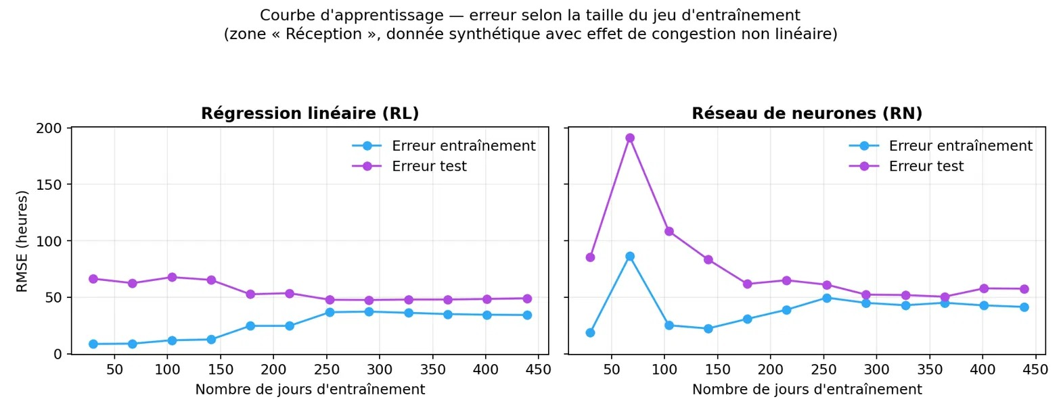
Plus d’historique stabilise le réseau de neurones, mais n’améliore pas la régression linéaire
PARTIE 2
[Insérer : courbe_apprentissage]
Figure 1. Courbes d’apprentissage de la RL et du RN. Source : expérimentations de l’équipe 15, livrable 2.
11
Notes:
La figure place côte à côte les courbes d’apprentissage de la RL et du RN. Le jury doit retenir que la RL reste stable quel que soit le volume de données, alors que le RN dépend fortement de l’historique disponible. [à compléter : lecture détaillée des courbes une fois la figure insérée]. La diapositive suivante chiffre ce constat.

Slide 12
Le réseau de neurones nécessite environ 250 jours de données pour dépasser la régression linéaire
PARTIE 2
RL
RN
Écart stable : environ 34 h contre 49 h
Sous-ajustement
Instable de 30 à 100 jours, jusqu’à environ 190 h
Stable (40 à 55 h) au-delà d’environ 250 jours
90 jours minimum (UC08), seuil prudent de 6 mois
Source : expérimentations de l’équipe 15, livrable 2.
12
Notes:
La RL présente un écart faible et stable entre entraînement et test : c’est du sous-ajustement, et davantage de données n’y change rien. Le RN reste instable avec 30 à 100 jours, puis se stabilise au-delà d’environ 250 jours. Cela justifie la règle « au moins 90 jours d’historique » (UC08) et suggère un seuil plus prudent de 6 mois. Nous passons aux courbes de validation.

Slide 13
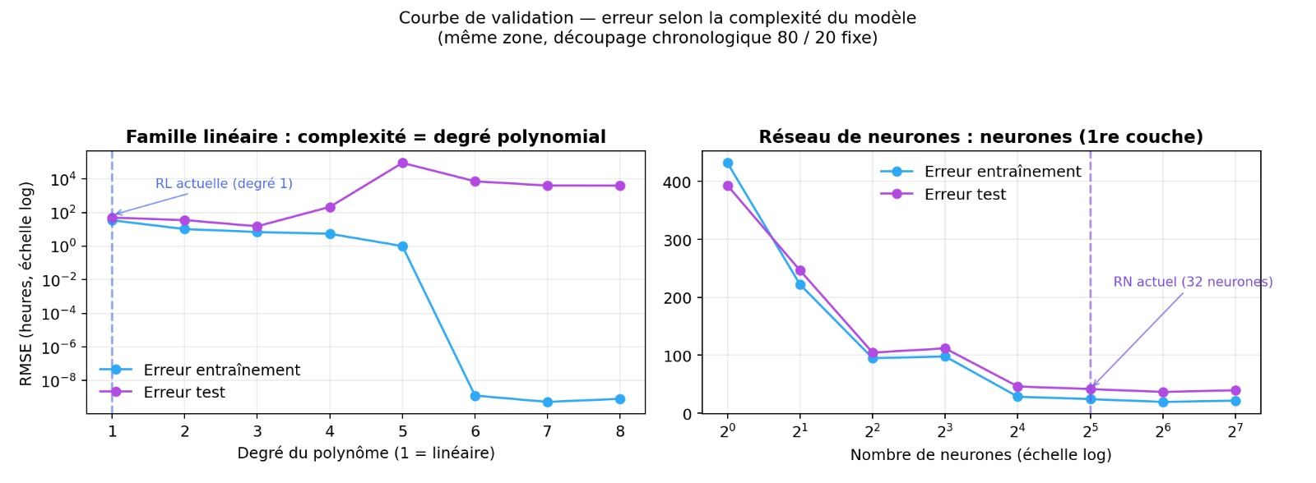
L’erreur de test se dégrade quand la complexité est trop faible ou trop élevée
PARTIE 2
[Insérer : courbe_validation]
Figure 2. Courbes de validation (famille linéaire et RN). Source : expérimentations de l’équipe 15, livrable 2.
13
Notes:
La figure présente les courbes de validation de la famille linéaire et du réseau de neurones. Le constat à retenir : une complexité trop faible ou trop élevée dégrade l’erreur de test, et une zone intermédiaire donne le meilleur résultat. [à compléter : lecture détaillée des courbes une fois la figure insérée]. La diapositive suivante précise ces zones pour chaque famille.

Slide 14
Les degrés 2 à 3 et les réseaux de 16 à 64 neurones offrent le meilleur compromis
PARTIE 2
Zone | Famille linéaire | RN
Sous-ajustement | Degré 1 | 1 à 2 neurones (erreur supérieure à 200–400 h)
Compromis | Degrés 2 à 3 | 16 à 64 neurones
Sur-ajustement | À partir du degré 5, erreur de test qui explose | 128 neurones, début de sur-ajustement modéré par early_stopping
Le choix actuel (32, 16) est défendable comme choix prudent.
Source : expérimentations de l’équipe 15, livrable 2.
14
Notes:
Pour la famille linéaire, le sous-ajustement apparaît au degré 1, le compromis aux degrés 2 à 3, et l’erreur de test explose à partir du degré 5. Pour le RN, 1 à 2 neurones sous-ajustent, 16 à 64 neurones donnent le compromis, et 128 neurones marquent un début de sur-ajustement modéré par early_stopping. Le choix actuel, 32 et 16, est donc prudent. Nous replaçons ces résultats dans le compromis biais-variance.

Slide 15
Le compromis biais-variance et trois garde-fous encadrent la validité des résultats
PARTIE 2
Sous-ajustement
Compromis
Sur-ajustement
Deux axes de complexité : degré (famille linéaire), nombre de neurones (RN)
Reproductibilité (graine 42)
Hors échantillon (chronologique 80/20)
Aucune fuite d’information
Écart train/test : sur-apprentissage (UC08/09/10) ; MAPE hebdomadaire au-dessus du seuil deux semaines de suite : dérive (UC21)
Source : expérimentations de l’équipe 15, livrable 2.
15
Notes:
Le schéma situe trois zones de complexité sur deux axes : le degré pour la famille linéaire, le nombre de neurones pour le RN. Trois garde-fous encadrent les résultats : la graine 42, le découpage chronologique 80/20 et l’absence de fuite d’information. Le sur-apprentissage se détecte par l’écart entre entraînement et test, la dérive en production par le MAPE hebdomadaire (UC21). La partie 3 traite de l’automatisation.

Slide 16
Douze tâches planifiées automatisent les calculs ; les décisions engageantes restent humaines
PARTIE 3
12
11
12
1
tâches planifiées : 8 chaque nuit et 4 périodiques
cas d’usage entièrement automatiques
cas d’usage à décision humaine obligatoire (dont UC01)
cas mixte (UC22, consultation)
Ce qui reste manuel engage une responsabilité (budget, cible, clôture d’incident) ; ce n’est pas un manque d’outillage.
16
Notes:
Douze tâches planifiées automatisent les calculs : huit chaque nuit, et quatre périodiques (hebdomadaire, capacités de la semaine, mensuel, annuel). Sur les 24 cas d’usage, 11 sont entièrement automatiques, 12 exigent une décision humaine, UC01 compris, et un seul est mixte, UC22. Le jury doit retenir que ce qui reste manuel engage une responsabilité et ne résulte pas d’un manque d’outillage.

Slide 17
L’automatisation porte sur des calculs déterministes appliqués à des données déjà actées
PARTIE 3
Il importe, entraîne, compare à un seuil, agrège
Un humain a déjà validé la règle ou le modèle
Émission des alertes (UC18) : calcul d’un dépassement, donc automatique.
Traitement des alertes (UC19) : clore un incident engage une responsabilité, donc manuel.
17
Notes:
Le système importe, entraîne, compare à un seuil et agrège, à partir de règles ou de modèles déjà validés par un humain. L’exemple des alertes illustre la frontière : détecter un dépassement, UC18, est un calcul, tandis que clore un incident, UC19, engage une responsabilité. Nous détaillons maintenant les trois familles de décisions qui restent manuelles.

Slide 18
Trois familles de décisions restent manuelles : responsabilité, politique de gestion, connaissance du terrain
PARTIE 3
Décisions qui engagent une responsabilité
UC14 valider un plan, UC19 clore une alerte, UC10 activer un modèle
Décisions de politique
UC15 cibles KPI, UC07 seuil de dérive
Connaissance détenue par le terrain
UC05 demande client ; dépôt du fichier d’historique réel, en amont de l’import automatique UC04
18
Notes:
Trois familles de décisions restent manuelles. Les décisions qui engagent une responsabilité : valider un plan, clore une alerte, activer un modèle. Les décisions de politique : les cibles KPI et le seuil de dérive. La connaissance du terrain : la demande client et le dépôt du fichier d’historique réel, en amont de l’import automatique. Les deux diapositives suivantes listent les cas d’usage un par un.

Slide 19
De UC01 à UC13, les calculs sont automatiques et les choix de gestion restent manuels
PARTIE 3
UC | Tâche
UC01 | S’identifier
UC02–03 | Administrer utilisateurs et référentiels
UC04 | Importer l’historique
UC05 | Saisir la demande client
UC06 | Contrôler la qualité des données
UC07 | Paramétrer les modèles
UC08–09 | Entraîner et évaluer les modèles
UC10 | Activer un modèle
UC11 | Générer les prévisions
UC12–13 | Élaborer / simuler le plan
Statut
Manuel
Manuel
Auto
Manuel
Auto
Manuel
Auto
Manuel
Auto
Manuel
Justification
Chaque utilisateur s’identifie lui-même
Décision organisationnelle
Lecture et contrôle de format sans jugement
Donnée détenue par le client
Règles de validation fixes
Choix de gestion (seuils, cadence)
Calcul périodique sur paramètres fixés
Jamais automatique, même après un bon score
Calcul RL + RN sur données déjà actées
Arbitrage entre prévision et capacité réelle
Source : expérimentations de l’équipe 15, livrable 2.
19
Notes:
Cette première moitié couvre les cas d’usage UC01 à UC13. Le critère est unique : un calcul sans jugement est automatique, un choix ou un arbitrage est manuel. Le jury peut vérifier en particulier que l’activation d’un modèle, UC10, n’est jamais automatique, même après un bon score. La diapositive suivante couvre les cas d’usage UC14 à UC24.

Slide 20
De UC14 à UC24, les indicateurs et les alertes sont calculés ; la validation et la clôture restent manuelles
PARTIE 3
UC | Tâche
UC14 | Valider / rejeter le plan
UC15 | Définir les cibles KPI
UC16–17 | Calculer / comparer les KPI
UC18 | Émettre les alertes
UC19 | Traiter les alertes
UC20–21 | Comparer réel/prévu, détecter la dérive
UC22 | Consulter le tableau de bord
UC23 | Générer un rapport
UC24 | Exporter un rapport
Statut
Manuel
Manuel
Auto
Auto
Manuel
Auto
Mixte
Auto
Manuel
Justification
Engage la responsabilité du responsable
Choix de politique de gestion
Calcul sur cibles déjà fixées
Détection par seuil
Clore un incident engage une responsabilité
Calcul quotidien sans jugement
Vue automatique, consultation manuelle
Agrégation périodique
Action ponctuelle à la demande
Source : expérimentations de l’équipe 15, livrable 2.
20
Notes:
Cette seconde moitié couvre les cas d’usage UC14 à UC24. Le calcul des KPI, des alertes, de la dérive et des rapports est automatique. Valider un plan, définir les cibles, traiter les alertes et exporter un rapport restent manuels. UC22 est le seul cas mixte : la vue est automatique, la consultation est manuelle. Le diagramme BPMN regroupe l’ensemble de ces workflows.

Slide 21
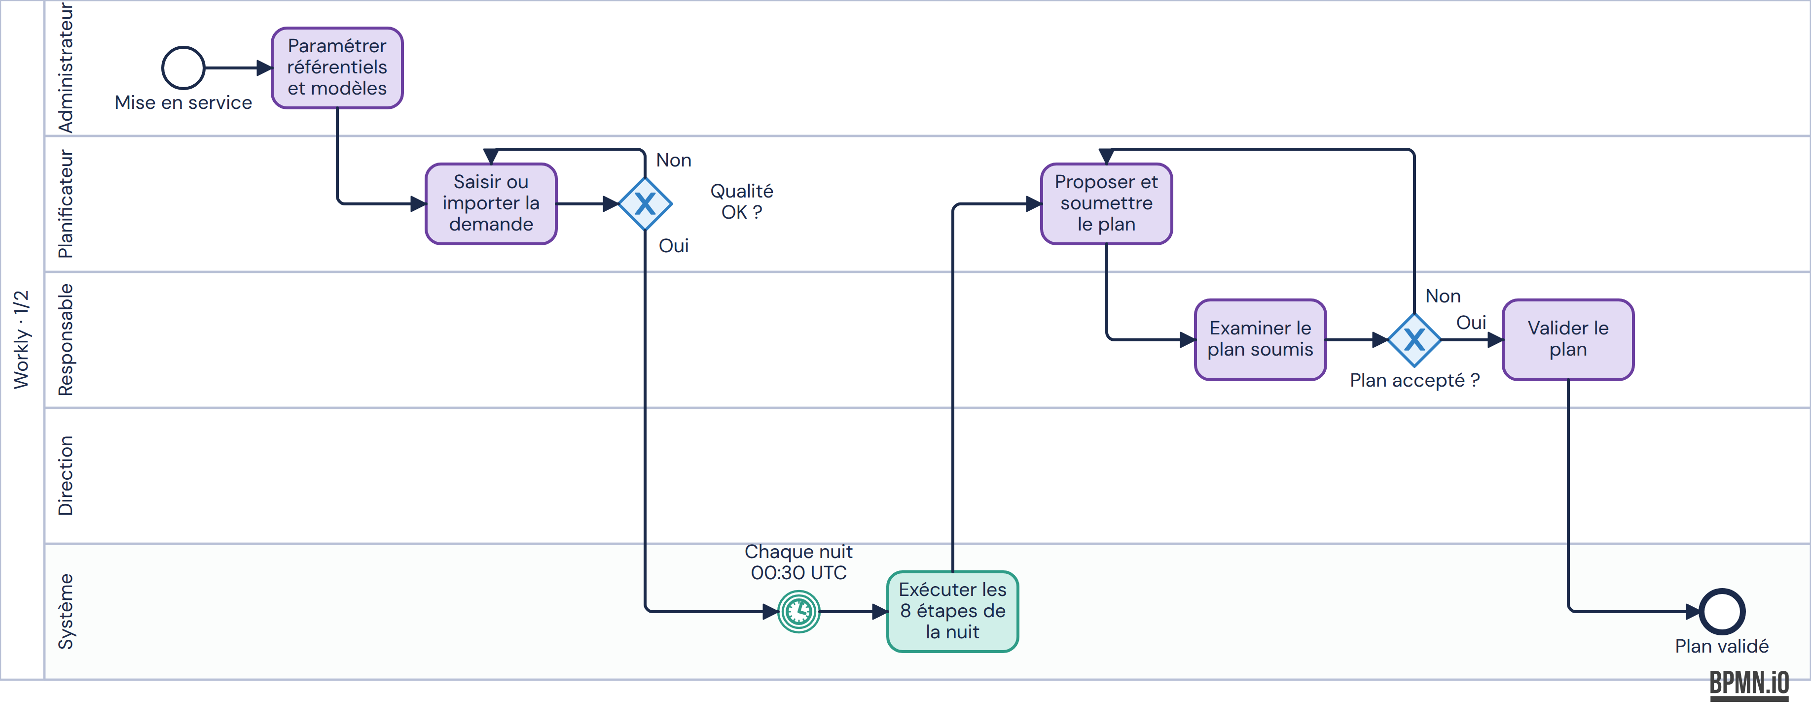
Le processus automatise les calculs et réserve les décisions engageantes à un responsable
PARTIE 3
Tâche automatique (calcul)
Tâche manuelle (saisie ou décision)
Passerelle de décision
Début, minuteur, fin
Figure 3. Diagramme BPMN du workflow de Workly (1/2). Source : équipe 15, fichier docs/workflow_workly_synthese_1.bpmn.
21
Notes:
Le diagramme BPMN rassemble les workflows de Workly en cinq couloirs : administrateur, planificateur, responsable, direction et système. La légende distingue les tâches automatiques, en vert, les tâches manuelles, en violet, et les passerelles de décision, en bleu. Cette première moitié va de la mise en service au plan validé : la chaîne de nuit de huit étapes est automatique, alors que la saisie de la demande, la proposition du plan et sa validation restent manuelles. Le jury doit retenir que le processus automatise les calculs et réserve les décisions engageantes à un responsable. Le diagramme complet, plus détaillé, est fourni dans docs/workflow_workly.bpmn.

Slide 22
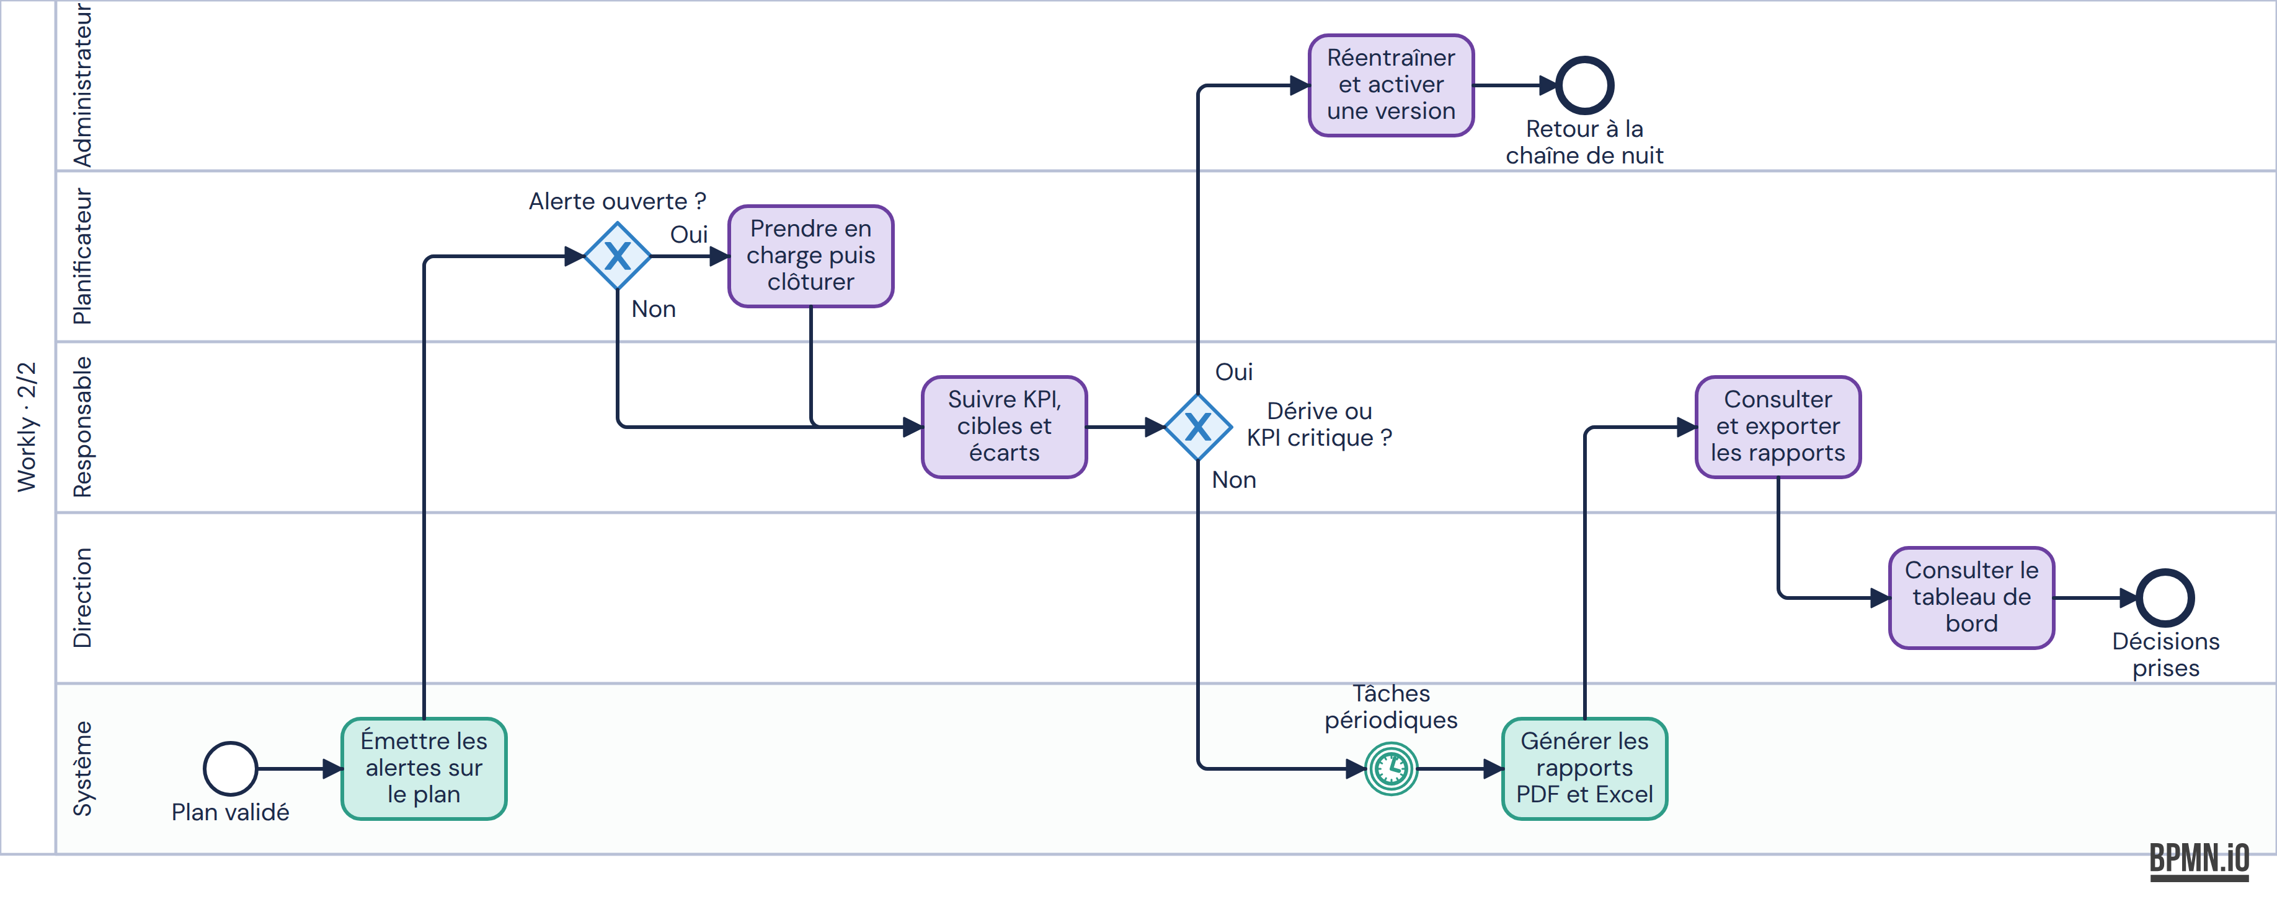
Alertes, suivi et rapports : le système calcule, les responsables traitent et décident
PARTIE 3
Tâche automatique (calcul)
Tâche manuelle (saisie ou décision)
Passerelle de décision
Début, minuteur, fin
Figure 4. Diagramme BPMN du workflow de Workly (2/2). Source : équipe 15, fichier docs/workflow_workly_synthese_2.bpmn.
22
Notes:
Seconde moitié du diagramme. Une fois le plan validé, le système émet les alertes, automatiquement. Le planificateur prend en charge et clôture les alertes ouvertes, ce qui reste manuel. Le responsable suit les KPI et les écarts ; en cas de dérive, l’administrateur réentraîne et active une meilleure version, et les prévisions sont recalculées chaque nuit. Les tâches périodiques génèrent les rapports PDF et Excel, que le responsable consulte et exporte, et la direction consulte le tableau de bord. Même partage qu’à la première moitié : le système calcule, les personnes décident.

Slide 23


Comparaison entre Fusion AI et N8N
Sur Fusion : ce qui a marché, ce qui m'a coûté
Ce qui a bien marché
Ce qui m'a coûté du temps
Chaque nœud a une sortie d'échec, sans aucun réglage.
La plateforme refuse de démarrer si un Cron est invalide, et le signale.
Un Cron est actif dès l'enregistrement du workflow.
Le token à saisir dans chaque nœud : dix-sept nœuds, et des erreurs 401 sur ceux que j'avais copiés d'un nœud sans token.
Un chemin d'URL doublé, « /taches//taches/… », qui répondait 404.
Un Cron écrit « 30 0 *** » sans espaces, qui bloquait tout le workflow.
L'erreur n'affiche que « code 404 », pas le message de Workly.
Notes:
Sur Fusion, le plus gênant a été le token : il faut le saisir dans chaque nœud. J'ai aussi appris qu'un Cron est actif dès qu'on enregistre, et que l'erreur affichée ne montre pas le message du serveur, ce qui m'a obligé à lire le journal de Workly pour comprendre un 404.

Slide 24
Sur n8n : ce qui a marché, ce qui m'a coûté
Ce qui a bien marché
Ce qui m'a coûté du temps
Un seul credential pour le token, réutilisé dans tous les nœuds.
L'erreur contient le corps de la réponse : « Tâche inconnue : taches-du-jour ».
Le fuseau horaire se règle, et l'interrupteur Active est explicite.
La sortie d'erreur est à activer nœud par nœud, dans Settings.
« Execute step » et « Execute workflow » ne se comportent pas pareil : j'ai cru que P6 bloquait alors qu'il n'était pas appelé.
Un conflit d'enregistrement quand le workflow est ouvert dans deux onglets.
Les mêmes erreurs de chemin d'URL que sur Fusion.
Notes:
Sur n8n, le token n'est saisi qu'une fois et l'erreur contient le message du serveur : le diagnostic est bien plus rapide. Mes difficultés ont été différentes : la sortie d'erreur à activer, la différence entre exécuter un nœud et tout le workflow, et un conflit d'enregistrement parce que j'avais deux onglets ouverts.

Slide 25
Bilan : 6 critères pour n8n, 3 pour Fusion
Ce que je retiens
n8n gagne là où j'ai perdu du temps : token unique, erreurs détaillées, fuseau réglable.
Fusion gagne sur la simplicité d'un Cron et sur sa validation.
Six autres critères restent à mesurer sur plusieurs nuits.
Notes:
J'ai comparé quatorze critères que j'ai observés. n8n fait mieux sur six, Fusion sur trois, et quatre sont à égalité. Le critère à tester, l'e-mail intégré de n8n, et cinq autres, comme la fiabilité sur plusieurs nuits ou le coût, ne sont pas encore mesurables : je ne les ai donc pas comptés. Je ne prétends pas que n8n est meilleur en général, seulement sur ce projet.

Slide 26
Les quatre différences qui comptent le plus
Critère | Fusion AI Automation | n8n
Token | À saisir dans chaque nœud (17) | Un credential réutilisé
Message d'erreur | Code et statut, sans le corps de la réponse | Code, statut et corps de la réponse
Planification | Cron sans choix de fuseau, actif à l'enregistrement | Cron avec fuseau réglable, interrupteur Active
Chemin d'échec | Sortie rouge native sur chaque nœud | À activer nœud par nœud
Le dernier point est la seule ligne où Fusion fait mieux dans ce tableau.
Depuis la partie 5, Workly enchaîne lui-même sa nuit : Fusion ne garde qu’un Cron et un nœud HTTP, donc un seul jeton à saisir au lieu de dix-sept.
Notes:
Voici les quatre différences que j'ai le plus ressenties. Sur le token et sur le message d'erreur, n8n m'a fait gagner du temps. Sur la planification, n8n offre plus de réglages. Sur le chemin d'échec, Fusion est plus direct, car la sortie rouge est là par défaut. Depuis, nous avons réduit le côté Fusion : Workly enchaîne lui-même sa nuit, il ne reste qu’un Cron et un nœud HTTP, donc un seul jeton.

Slide 27
Le Bottom line mesure l’impact de Workly face à un planning reconduit chaque semaine
PARTIE 4
+15 113
771 h
103
542
MAD de gain net sur 84 jours de zone
d’heures de travail mal allouées évitées
postes-jours mal alloués évités
commandes en retard évitées
vs planning reconduit
1 348 h → 578 h
180 → 77 postes-jours
555 → 12 commandes
Question posée : que change Workly par rapport à un planning reconduit chaque semaine, sur la période choisie ?
Source : onglet Bottom line de l’application Workly, période de 84 jours de zone.
27
Notes:
Le Bottom line répond à une question : que change Workly par rapport à un planning reconduit chaque semaine, sur la période choisie ? Sur 84 jours de zone, le gain net atteint 15 113 MAD. Les heures de travail mal allouées passent de 1 348 h à 578 h, soit 771 h évitées. Les postes-jours mal alloués passent de 180 à 77, soit 103 évités. Les commandes en retard passent de 555 à 12, soit 542 évitées. Le jury doit retenir que chaque indicateur est comparé à la même référence. La diapositive suivante détaille les délais, le service et les coûts.

Slide 28
Workly supprime 98 % des retards et réduit gaspillage et pénalités
PARTIE 4
Délais et service
Coûts et gaspillage
555 → 12
Sans Workly (indice 100)
Avec Workly
Coût
100
commandes livrées en retard, soit 98 % de retards en moins
97
Gaspillage
100
94,6 % → 99,9 %
43
Heures sup.
100
taux de service
2
10 849 MAD de pénalités évitées
Pénalités
100
2
Source : onglet Bottom line de l’application Workly ; comparaison avec un planning reconduit chaque semaine.
28
Notes:
Les commandes livrées en retard passent de 555 à 12, soit 98 % de retards en moins. Le taux de service passe de 94,6 % à 99,9 %, ce qui évite 10 849 MAD de pénalités. L’indice base 100 sans Workly montre que le coût ne baisse que de 3 points, alors que le gaspillage tombe à 43 et que les heures supplémentaires et les pénalités tombent à 2. Le jury doit retenir que le gain vient surtout de ces trois postes, pas du coût global. La diapositive suivante montre où le gain se crée.

Slide 29
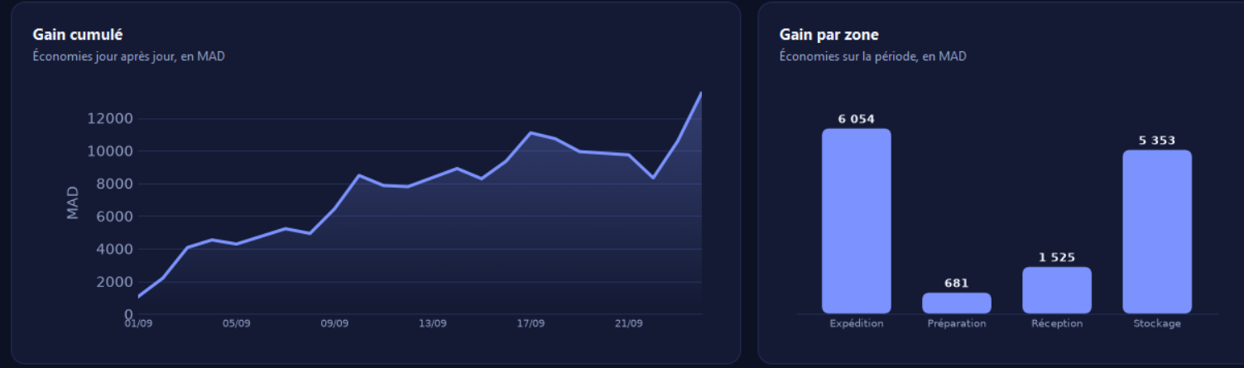
Expédition et stockage concentrent 84 % du gain, qui progresse sur toute la période
PARTIE 4
Expédition (6 054 MAD) et stockage (5 353 MAD) pèsent 84 % des 13 613 MAD économisés ; réception : 1 525 MAD, préparation : 681 MAD.
Source : onglet Bottom line de l’application Workly, gain cumulé jour après jour et gain par zone (en MAD).
29
Notes:
Le gain cumulé progresse jour après jour sur la période et dépasse 13 000 MAD en fin de période. Par zone, l’expédition apporte 6 054 MAD, le stockage 5 353 MAD, la réception 1 525 MAD et la préparation 681 MAD, soit 13 613 MAD au total. L’expédition et le stockage représentent donc environ 84 % du gain. Le jury doit retenir que le gain se concentre sur deux zones. La diapositive suivante porte sur les alertes et le retour sur investissement.

Slide 30
Le gain annualisé atteint 183 874 MAD ; le retour sur investissement reste à calculer
PARTIE 4
Système d’alertes
Retour sur investissement
Alertes émises
18
dont 8 critiques
183 874 MAD
Alertes traitées
28 %
5 sur 18
gain annualisé
Coût de mise en place
Non renseigné
Délai de prise en charge
18,3 h
Retour sur investissement et délai de rentabilisation
À calculer
Alertes émises avant la date concernée
22 %
3,8 j avant en moyenne
Tâches automatiques exécutées sur la période
8 (une nuit)
Pénuries d’équipement traitées à l’avance
1
Temps manuel évité
2,7 h
Source : onglet Bottom line de l’application Workly (alertes, gain annualisé, automatisation) ; temps évité = 8 étapes × 20 min.
30
Notes:
Le gain annualisé atteint 183 874 MAD. Le coût de mise en place n’est pas renseigné : le retour sur investissement et le délai de rentabilisation restent donc à calculer. Une nuit complète a été exécutée par le planificateur, soit huit étapes ; au paramètre par défaut de 20 minutes par étape, le temps manuel évité atteint 2,7 heures. Ce chiffre croîtra à chaque nuit. Côté alertes, 18 ont été émises dont 8 critiques, 28 % ont été traitées (5 sur 18) avec un délai de prise en charge de 18,3 h. 22 % ont été émises avant la date concernée, en moyenne 3,8 jours avant, et une pénurie d’équipement a été traitée à l’avance. [à compléter : coût de mise en place]. Nous passons aux limites.

Slide 31
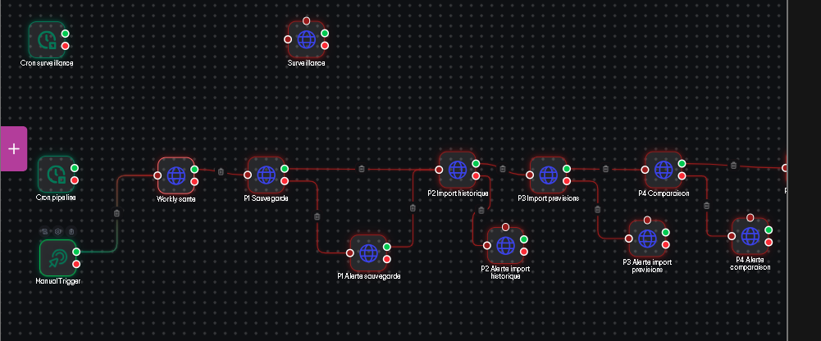
Le pilotage s’inverse : Workly planifie sa nuit, la plateforme la surveille et en rend compte
PARTIE 5
AVANT · LIVRABLE 2
MAINTENANT · LIVRABLE 3
La plateforme pilote chaque étape
Workly pilote, la plateforme surveille
Workly
planificateur intégré : huit étapes enchaînées chaque nuit à 00:30 UTC
Fusion
un Cron à 06:00 UTC et un nœud HTTP, à la place de dix-sept nœuds
Agentic AI
deux agents lisent GET /bilan et rédigent le message du matin
Dix-sept nœuds HTTP, un jeton saisi dans chacun
Principe retenu : Workly planifie et exécute ; la plateforme surveille, analyse et prévient l’équipe.
Capture de gauche : canevas Fusion du livrable 2, dix-sept nœuds HTTP enchaînés par la plateforme.
31
Notes:
Jusqu’au livrable 2, la plateforme pilotait chaque étape : dix-sept nœuds HTTP, un par tâche, et un jeton saisi dans chacun. Cette semaine, nous avons inversé le pilotage. Workly enchaîne lui-même ses huit étapes de nuit ; la plateforme se contente de lire un bilan, de le faire analyser par deux agents et de prévenir l’équipe. Le jury doit retenir le principe : Workly planifie et exécute, la plateforme surveille et prévient.

Slide 32
Une chaîne complète de bout en bout : Cron, flux Agentic AI, deux agents et message Slack
PARTIE 5
00:30 UTC
Workly exécute les huit étapes de la nuit
Cron
Nœud HTTP
0 6 * * *
POST sans corps
jeton Bearer
06:00 UTC
Fusion déclenche le flux et lit le bilan
chaque jour (UTC)
lance le flux
Workly (PC)
GET /bilan
Flux Agentic AI
Slack
Planificateur APScheduler
Journal PostgreSQL
Route GET /bilan
Accès par jeton Bearer
API Request, Parser, Prompt
Agent Analyste : gravité en JSON
Agent Rédacteur : message
API Request : webhook Slack
webhook
Webhook entrant
Canal dédié à l’équipe
Un message par matin
tunnel ngrok
bilan JSON
Jetons et adresse du webhook : saisis dans les nœuds, jamais montrés dans ces diapositives.
32
Notes:
Voici la chaîne de bout en bout. À 00:30 UTC, Workly exécute les huit étapes de la nuit et les inscrit dans son journal. À 06:00 UTC, un Cron de Fusion appelle, par un nœud HTTP, le flux Agentic AI. Le flux lit la route GET /bilan de Workly, par une adresse publique ngrok, puis deux agents analysent et rédigent, et le message part sur Slack. Les jetons restent saisis dans les nœuds et n’apparaissent dans aucune diapositive.

Slide 33
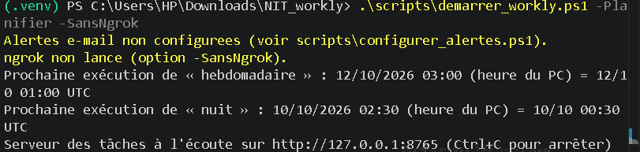
Le planificateur démarre sans interface graphique et exécute seul la chaîne de nuit
PARTIE 5
Une chaîne
Sauvegarde, import, comparaison, KPI, alertes, prévisions et rapport, dans l’ordre des dépendances.
Figure 5. Démarrage du planificateur sur le poste de démonstration.
Heure explicite
COMMANDE
00:30 UTC quel que soit le fuseau du PC ; le terminal affiche l’heure du PC et l’heure UTC.
python -m app.taches planifier
Un seul processus : planificateur et serveur local sur le port 8765.
Reprise après veille
Si le PC dort à l’heure prévue, la nuit part au réveil (tolérance de 3 h) ; un verrou évite les doublons.
Source : terminal du poste de démonstration, scripts/demarrer_workly.ps1 avec l’option -Planifier.
33
Notes:
Le planificateur démarre avec une seule commande, sans fenêtre. Le terminal annonce la prochaine exécution de la nuit, à 00:30 UTC, en heure du PC et en UTC, ce qui lève toute ambiguïté de fuseau. Si le PC dort à l’heure prévue, la nuit part au réveil, dans une tolérance de trois heures. Un verrou empêche deux exécutions simultanées : la route HTTP répond alors 409.

Slide 34
L’écran Tâches de Workly montre l’état de chaque tâche et ouvre le journal d’exécution
PARTIE 5
[Insérer : capture_workly_taches]
Ce que l’écran affiche
L’étape du pipeline, de P1 à P9
La dernière et la prochaine exécution
Le dernier statut, en vert, rouge ou orange
Un bouton pour exécuter la tâche choisie
Le journal : tâche, début, fin, statut, message
Les exécutions lancées de l’extérieur apparaissent aussi dans ce journal.
Figure 6. Application Workly, Administration, onglet Tâches.
34
Notes:
Dans Workly, l’onglet Tâches de l’administration liste les douze tâches avec leur étape de pipeline, leur dernière et leur prochaine exécution et leur dernier statut. Un bouton exécute la tâche sélectionnée, un autre ouvre le journal. Les exécutions lancées de l’extérieur, par la plateforme, apparaissent au même endroit : le journal est la source unique que lit la route de bilan. [à compléter : lecture de la capture une fois insérée]

Slide 35
La route GET /bilan résume l’état des automatisations en un statut : succès, incomplet ou échec
PARTIE 5
Statut | Règle appliquée par Workly | Gravité
succes | Aucun échec depuis 24 h et les huit étapes de la nuit réussies depuis 30 h | ok
incomplet | Une étape de la nuit sans succès depuis 30 h (PC éteint, planificateur arrêté) | attention
echec | Une tâche a échoué depuis moins de 24 h | critique
Nuit du 6 au 7 octobre
Mesures lues dans le journal
Étapes réussies
8 sur 8
Durée totale
2,1 s
Sauvegarde
224 Ko
Prévisions rapprochées
60
{
"statut_global": "succes",
"nb_echecs_24h": 0,
"etapes_nuit_manquantes": [],
"jamais_executees": ["annuel", "capacites_semaine",
"hebdomadaire", "mensuel"]
}
Valeurs de KPI
34
Alertes de capacité
20
Lignes de prévision
144
Source : réponse réelle de GET /bilan, nuit du 6 au 7 octobre 2026 (journal des tâches de Workly).
35
Notes:
La route GET /bilan lit le journal des tâches et calcule un statut. Échec : une tâche a échoué dans les vingt-quatre dernières heures. Incomplet : une étape de la nuit n’a pas réussi depuis trente heures, par exemple parce que le PC était éteint. Succès : tout le reste. Sur la nuit du 6 au 7 octobre, les huit étapes ont réussi en environ deux secondes ; la réponse réelle est reproduite sous le tableau.

Slide 36
Le flux Agentic AI lit le bilan, le fait analyser puis rédiger, et l’envoie sur Slack
PARTIE 5
1
API Request — lit GET /bilan sur l’adresse publique de Workly (en-tête Bearer)
[Insérer : capture_flux_agentic_ai]
2
Parser — convertit la réponse JSON en texte (mode Stringify)
3
Prompt Template — insère le bilan dans la consigne grâce à la variable {bilan}
4
Agent Analyste — évalue la gravité (ok, attention, critique) et répond en JSON
5
Agent Rédacteur — écrit le message du matin, 120 mots au maximum
6
Dynamic Create Data — fabrique l’objet {text : message} attendu par Slack
7
API Request Slack — envoie le message au webhook ; réponse 200 attendue
Figure 7. Flux Agentic AI du livrable 3. Source : plateforme Fusion AI Automation, module Agentic AI.
36
Notes:
Le flux comporte sept composants. Une API Request lit le bilan, un Parser le convertit en texte, un Prompt Template l’insère dans la consigne. L’agent Analyste évalue la gravité, l’agent Rédacteur écrit le message. Un composant Dynamic Create Data fabrique l’objet attendu par Slack, et une seconde API Request l’envoie. [à compléter : lecture de la capture du flux une fois insérée]

Slide 37
Deux agents aux rôles séparés : l’un analyse en JSON, l’autre rédige le message
PARTIE 5
Agent 1 · Analyste
Agent 2 · Rédacteur
Entrée : le bilan JSON de Workly
Règle : n’analyse que les données reçues, n’invente rien
Sortie : gravite, resume, problemes
gravite = ok si succes, attention si incomplet, critique si echec
Entrée : l’analyse JSON de l’Analyste
Consigne : français, ton factuel, 120 mots au maximum
Interdit : adresse, jeton, détail technique interne
Sortie : un objet et un corps de message
SORTIE RÉELLE DE L’ANALYSTE
SORTIE RÉELLE DU RÉDACTEUR
{ "gravite": "ok",
"resume": "Toutes les automatisations se sont déroulées avec succès, aucun échec ni étape manquante.",
"problemes": [] }
Objet : Point exploitation – Bilan stable
Toutes les automatisations se sont déroulées avec succès, sans aucun échec ni étape manquante. Aucune intervention n’est requise ce matin.
Source : exécution réelle du flux Agentic AI, modèle Gemini flash-lite pour les deux agents.
37
Notes:
Nous avons séparé deux rôles. L’Analyste ne travaille que sur les données reçues et répond en JSON, avec une gravité ok, attention ou critique. Le Rédacteur transforme cette analyse en message de moins de cent vingt mots, sans adresse, sans jeton, sans détail technique. Séparer les rôles rend chaque sortie vérifiable. Les deux agents utilisent le même modèle Gemini.

Slide 38
Un Cron Fusion déclenche le flux chaque matin à 06:00 UTC par un simple nœud HTTP
PARTIE 5
[Insérer : capture_fusion_cron]
Réglages du nœud HTTP
Cron
0 6 * * * (UTC)
Méthode
POST
Authentification
Bearer
Corps
aucun
Délai
120 000 ms
Sorties
verte ou rouge
À retenir : le nœud ne transporte aucune donnée. Toute l’intelligence est dans Workly, qui calcule le bilan, et dans le flux, qui l’analyse ; Fusion ne fait que lancer l’exécution à heure fixe.
Figure 8. Canevas Fusion du livrable 3. Source : plateforme Fusion AI Automation.
38
Notes:
Côté Fusion, il ne reste qu’un Cron et un nœud HTTP. Le Cron s’exprime en UTC et s’active dès l’enregistrement du workflow. Le nœud appelle le flux avec un jeton Bearer, sans corps. Son délai se règle en millisecondes : nous avons perdu du temps avec la valeur 120, qui produisait une erreur de délai, avant de saisir 120 000. [à compléter : lecture de la capture du canevas une fois insérée]

Slide 39
Démonstration : le message Slack du matin change selon l’état de la nuit
PARTIE 5
[Insérer : capture_slack]
NUIT INCOMPLÈTE
Objet : Point exploitation – Étapes de la nuit incomplètes
Problème : les tâches de la nuit n’ont pas été lancées.
Actions : vérifier le planificateur, puis relancer les étapes manquantes.
NUIT RÉUSSIE
Objet : Point exploitation – Bilan stable
Toutes les automatisations se sont déroulées avec succès ; aucune intervention requise.
Le message du Rédacteur arrive dans le canal Slack ; la réponse du webhook est 200.
Source : exécutions réelles du flux Agentic AI déclenché depuis Fusion.
39
Notes:
Démonstration. Le même flux produit deux messages différents selon l’état de la nuit. Quand la nuit est incomplète, l’agent liste le problème et les actions à faire. Quand tout a réussi, il rassure en deux lignes. Le flux renvoie le code 200 de Slack. [à compléter : lecture de la capture du message Slack une fois insérée]

Slide 40
Cinq obstacles levés ; le plus structurant : Gemini refuse les outils de Composio
PARTIE 5
Obstacle | Cause | Correction
Appel du flux refusé (401, jeton manquant) | Seul l’en-tête x-api-key était envoyé | En-tête Authorization: Bearer, que le nœud HTTP sait envoyer
Erreur KeyError dans le Prompt Template | Les accolades du JSON d’exemple sont lues comme des variables | Doubler les accolades ({{ et }}) pour les écrire telles quelles
Erreur 400 de Gemini avec les outils Composio | Schéma de tableau sans « items », refusé par Gemini | Envoi d’e-mail abandonné ; message envoyé par webhook Slack
« timeout of 120ms » dans le nœud HTTP | Le délai se saisit en millisecondes | Délai réglé à 120 000 ms
Nuit lancée à l’heure du PC, pas en UTC | Le déclencheur prenait le fuseau du PC | Fuseau UTC explicite ; le terminal affiche les deux heures
Source : journal de travail de l’équipe 15, semaine du livrable 3.
40
Notes:
Cinq obstacles ont ralenti la semaine. Le plus structurant est l’incompatibilité entre Gemini et les outils de Composio : Gemini refuse un tableau dont le schéma ne précise pas ses éléments. Nous avons abandonné l’envoi d’e-mail et utilisé un webhook Slack, plus simple et sans mot de passe. Les autres obstacles sont des réglages : en-tête d’authentification, accolades du modèle de consigne, unité du délai et fuseau horaire.

Slide 41
Workly se connecte à Odoo par son API externe ; l’import des volumes reste à brancher
PARTIE 5
Connexion testée
À RÉALISER
Odoo
version 20.0+e
Étape suivante
Base
workly1
Lire les commandes de vente d’Odoo comme volumes prévus.
Interface
API externe XML-RPC
Alimenter l’import des prévisions de volume sans fichier déposé à la main.
Authentification
clé API de l’administrateur
Route de test
POST /test-odoo
Ajouter une source de données extérieure à l’application dans la chaîne de nuit.
Commandes de vente
0 (base vide)
Sécurité : la clé API reste dans des variables d’environnement du PC, jamais dans le dépôt ni dans ces diapositives.
41
Notes:
Workly se connecte à Odoo par l’API externe XML-RPC, avec une clé API conservée dans des variables d’environnement du PC. Le test renvoie la version 20.0+e et zéro commande de vente, car la base de démonstration est vide. L’import des commandes comme volumes prévus reste à réaliser : c’est la prochaine source de données, en plus de l’application.

Slide 42
Limites et prochaines étapes : signaler une panne, puis fiabiliser l’hébergement
PARTIE 5
Limites assumées
Prochaines étapes
Le PC doit rester allumé : sinon le bilan est injoignable et aucune alerte ne part.
1
Brancher la sortie rouge du nœud HTTP : une alerte Slack quand Workly ne répond pas.
Message Slack seulement : l’e-mail via Composio est incompatible avec Gemini.
2
Héberger Workly sur un serveur permanent, hors du PC personnel.
Pas encore d’alerte « Workly injoignable » sur la sortie rouge du nœud HTTP.
3
Importer les commandes Odoo comme volumes prévus.
Adresse publique ngrok gratuite, liée à un compte personnel.
4
Mesurer sur plusieurs nuits la fiabilité de Fusion et de n8n.
Import Odoo non réalisé : la connexion est testée, pas encore exploitée.
Ordre de priorité : d’abord signaler une panne, ensuite durcir l’hébergement.
42
Notes:
Voici les limites que nous assumons. La principale : le PC doit rester allumé, sans quoi le bilan est injoignable et aucune alerte ne part. L’e-mail n’a pas été réalisé, à cause de l’incompatibilité entre Gemini et Composio. La prochaine étape la plus utile est de brancher la sortie rouge du nœud HTTP pour qu’une alerte parte quand Workly ne répond pas, puis d’héberger Workly sur un serveur permanent, d’importer les commandes Odoo et de mesurer la fiabilité sur plusieurs nuits.

